Slide 1



火柴人游戏工作坊

Slide 2

项目体验
Notes:
项目地址：https://create.codelab.club/projects/5788/

Slide 3
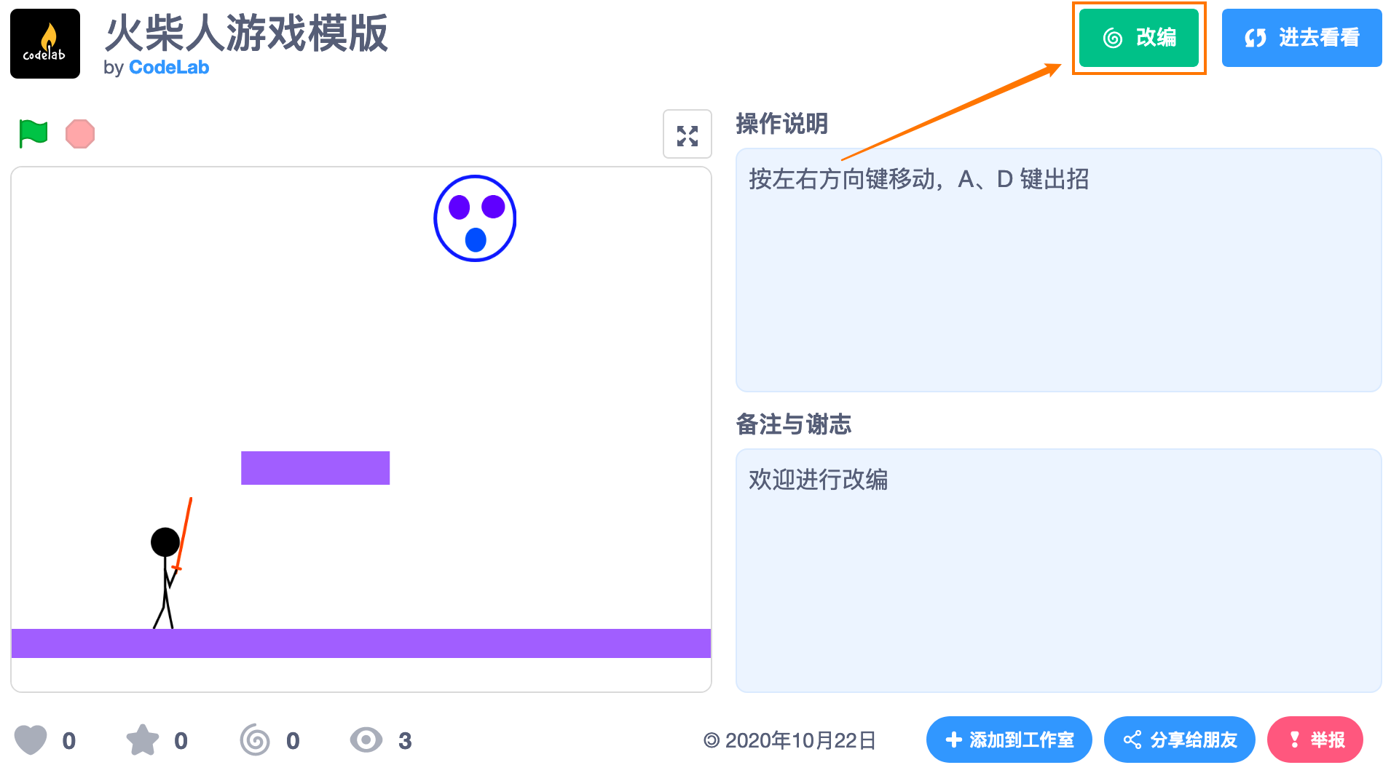
项目改编
改编火柴人游戏模版项目，看看火柴人有哪些预置功能。
Notes:
项目地址：https://create.codelab.club/projects/5793/

Slide 4
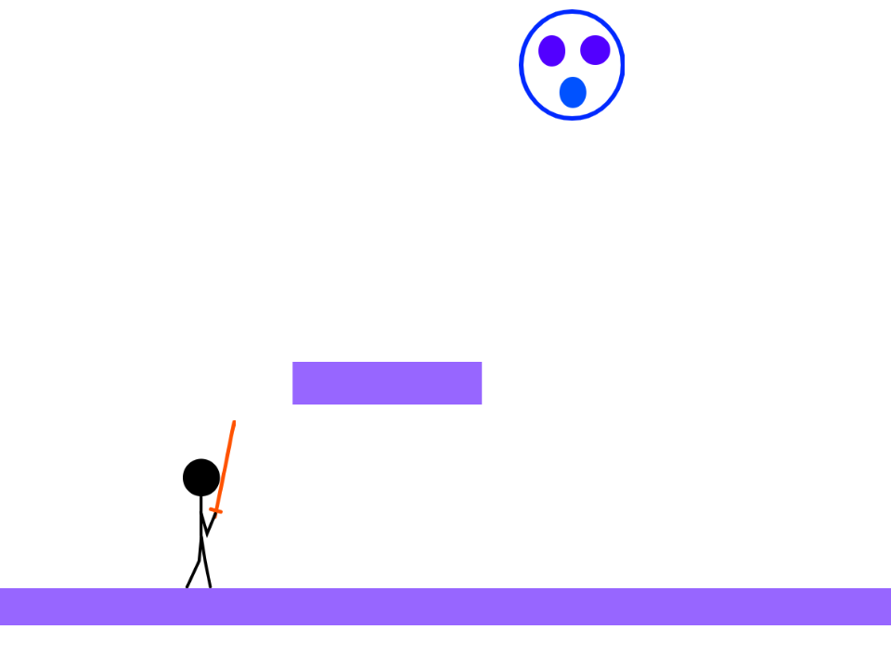
火柴人跳跃
你能让火柴人跳到平台上吗？
Notes:
鼓励学生自主探索和思考，编程进行测试

Slide 5
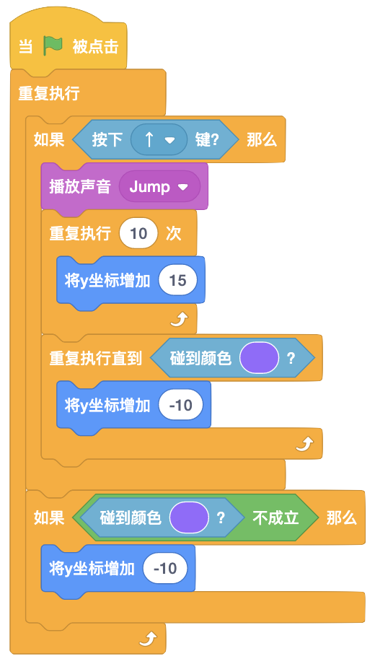

火柴人跳跃
你能让火柴人跳到平台上吗？

Slide 6
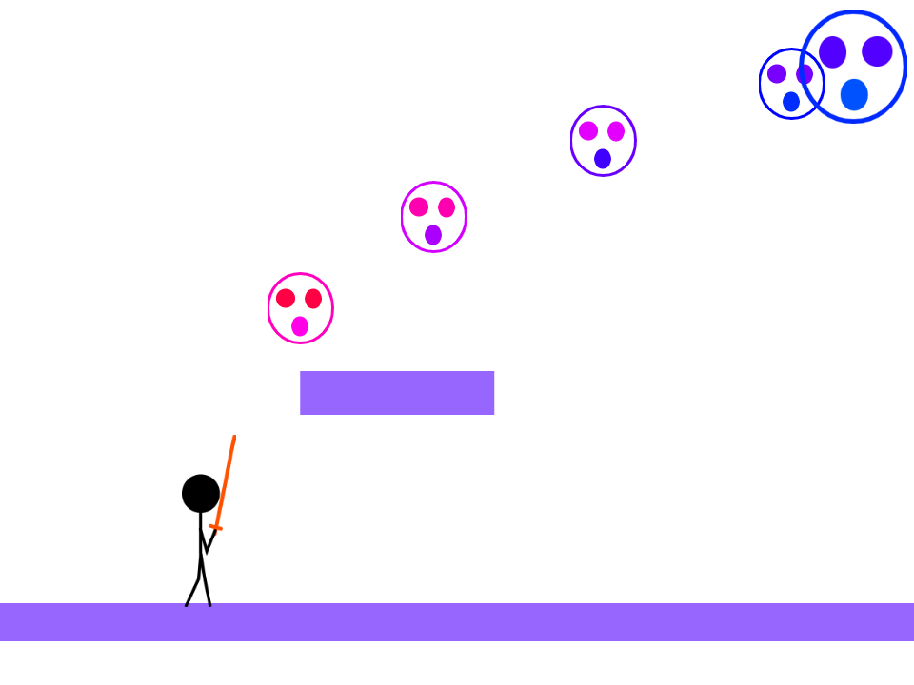
怪物克隆
如何使用“克隆”功能生成很多怪物？

Slide 7
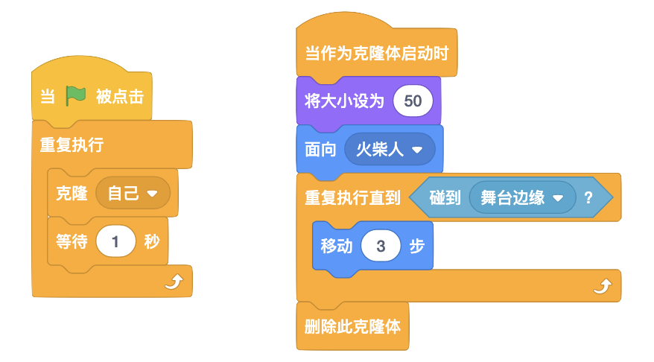
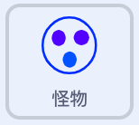
怪物克隆
如何使用“克隆”功能生成很多怪物？

Slide 8
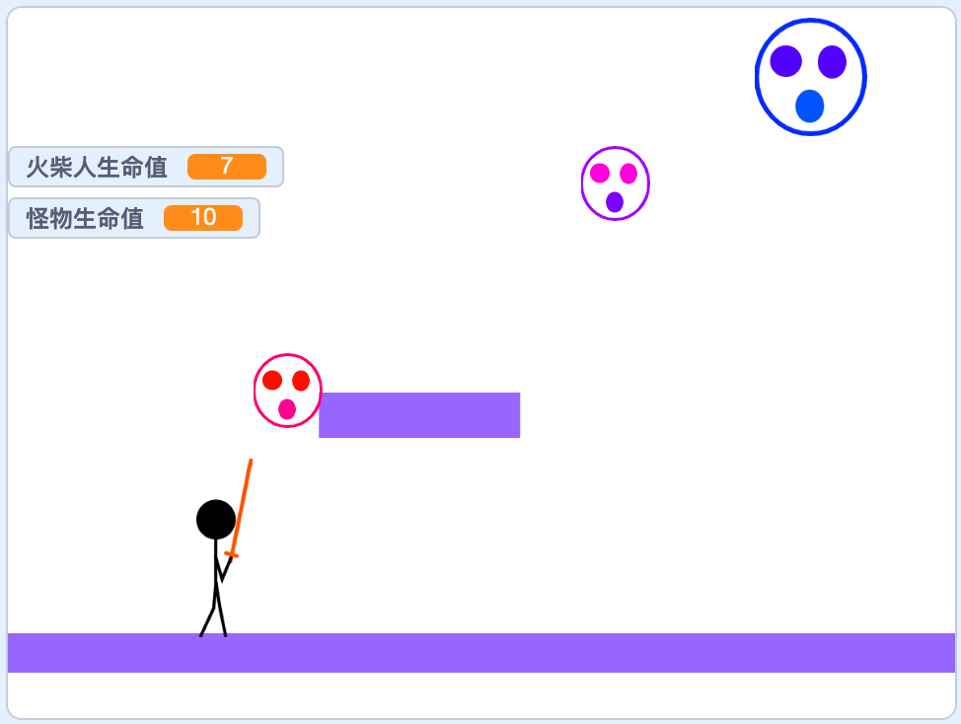
生命值计算
给火柴人和怪物都设置生命值，并判断什么时候生命值减少。

Slide 9
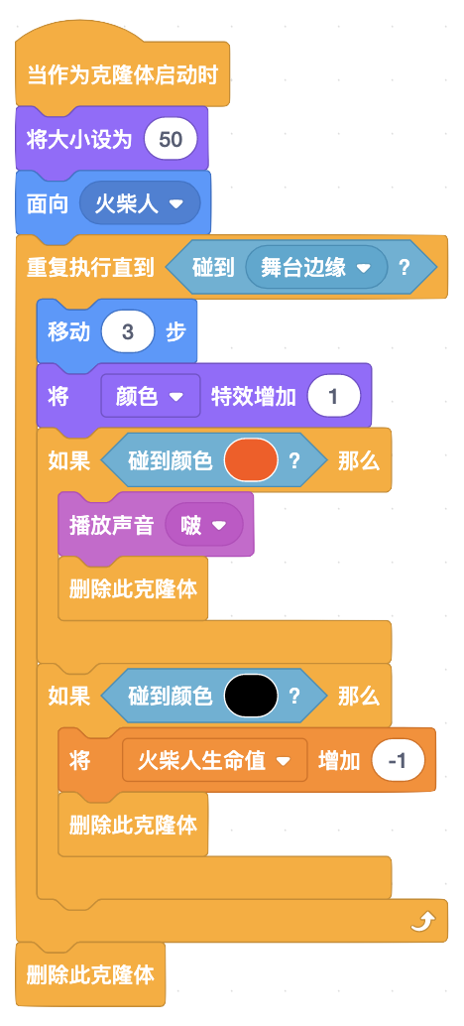

生命值计算
使用“侦测”积木来添加计算生命值的功能。

Slide 10
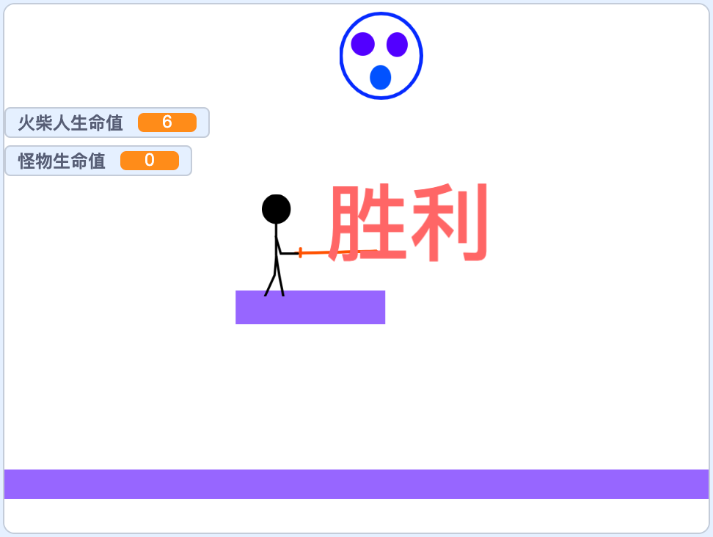
作品拓展
给游戏添加结束条件、关卡等功能，设计不同的角色或场景。

Slide 11
作品展示
向大家介绍你的作品，并让同伴体验，可以从以下三个方面进行介绍：
1. 作品是什么？
2. 如何制作的？
3. 大家有什么问题或建议？

Slide 12
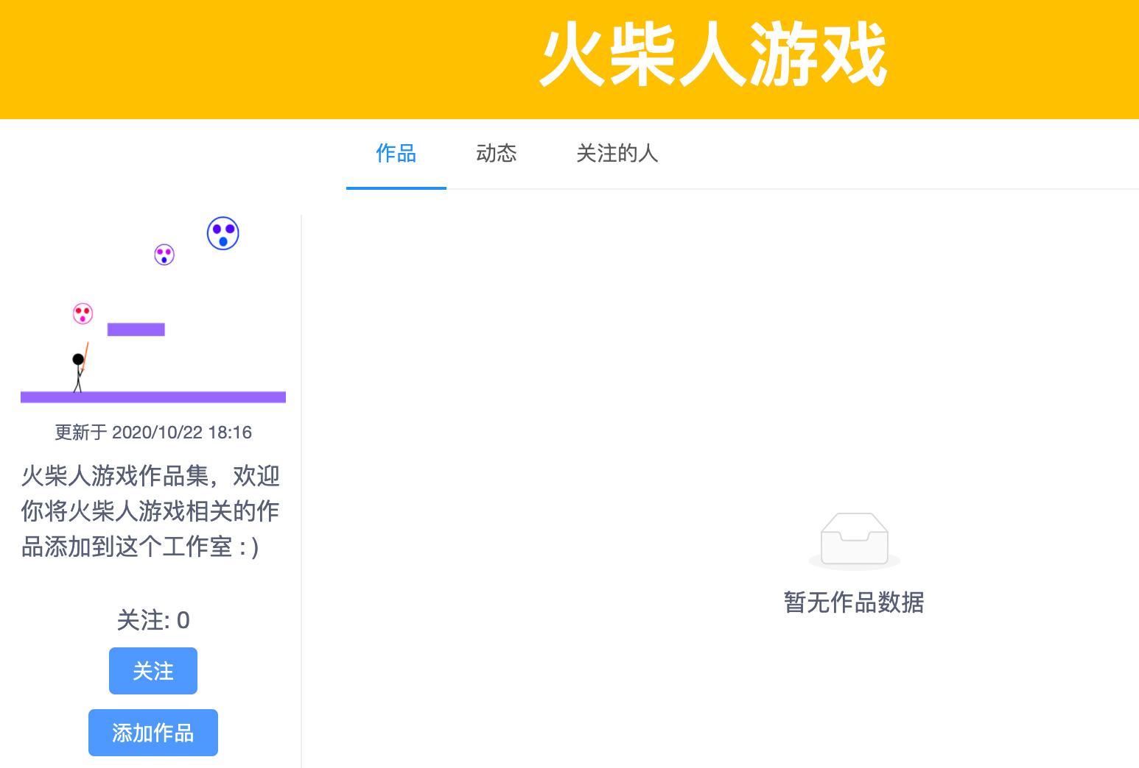
作品工作室
将你的作品添加到“火柴人游戏”工作室，并体验工作室中的作品。
Notes:
工作室地址：https://create.codelab.club/studios/248/

Slide 13
课堂总结
回顾今天的学习过程，回答这两个问题：
1. 今天你学到了什么？
2. 创作过程中你遇到的主要问题是什么？你是如何解决的？

